Slide 1
Flink 运行架构

Slide 2
主要内容
Flink 运行时的组件
任务提交流程
任务调度原理

Slide 3
Flink 运行时的组件
  作业管理器
  任务管理器
JobManger
TaskManger
ResourceManger
Dispacher
  资源管理器
  分发器

Slide 4
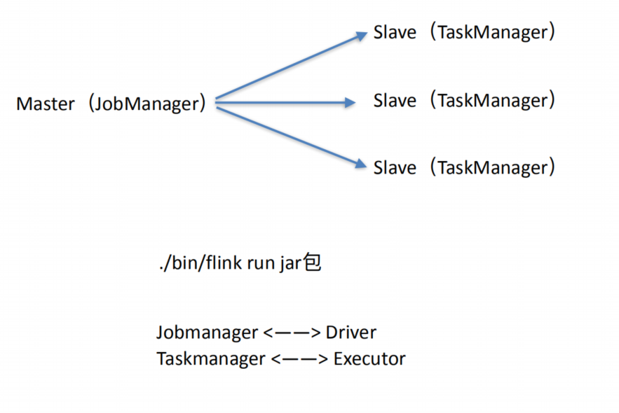

Slide 5
作业管理器（JobManager）（Master节点）
控制一个应用程序执行的主进程，也就是说，每个应用程序都会被一个不同的JobManager 所控制执行。
JobManager 会先接收到要执行的应用程序，这个应用程序会包括：作业图（JobGraph）、逻辑数据流图（logical dataflow graph）和打包了所有的类、库和其它资源的JAR包。
JobManager 会把JobGraph转换成一个物理层面的数据流图，这个图被叫做“执行图”（ExecutionGraph），包含了所有可以并发执行的任务。
JobManager 会向资源管理器（ResourceManager）请求执行任务必要的资源，也就是任务管理器（TaskManager）上的插槽（slot）。一旦它获取到了足够的资源，就会将执行图分发到真正运行它们的TaskManager上。而在运行过程中，JobManager会负责所有需要中央协调的操作，比如说检查点（checkpoints）的协调。

Slide 6
任务管理器（TaskManager）（Slave节点）
Flink中的工作进程。通常在Flink中会有多个TaskManager运行，每一个TaskManager都包含了一定数量的插槽（slots）。插槽的数量限制了TaskManager能够执行的任务数量。
启动之后，TaskManager会向资源管理器注册它的插槽；收到资源管理器的指令后，TaskManager就会将一个或者多个插槽提供给JobManager调用。JobManager就可以向插槽分配任务（tasks）来执行了。
在执行过程中，一个TaskManager可以跟其它运行同一应用程序的TaskManager交换数据（比如shuffle）。
每一个任务管理器是一个JVM进程，每一个插槽是一个线程

Slide 7
资源管理器（ResourceManager）
主要负责管理任务管理器（TaskManager）的插槽（slot），TaskManger 插槽是Flink中定义的处理资源单元。
Flink为不同的环境和资源管理工具提供了不同资源管理器，比如YARN、Mesos、K8s(Kubernetes 管理docker容器组成的集群)，以及standalone部署。
当JobManager申请插槽资源时，ResourceManager会将有空闲插槽的TaskManager分配给JobManager。如果ResourceManager没有足够的插槽来满足JobManager的请求，它还可以向资源提供平台（YARN, K8s）发起会话，以提供启动TaskManager进程的容器。

Slide 8
分发器（Dispatcher）
可以跨作业运行，它为应用提交提供了REST接口。
当一个应用被提交执行时，分发器就会启动并将应用移交给一个JobManager。
Dispatcher也会启动一个Web UI，用来方便地展示和监控作业执行的信息。
Dispatcher在架构中可能并不是必需的，这取决于应用提交运行的方式。

Slide 9
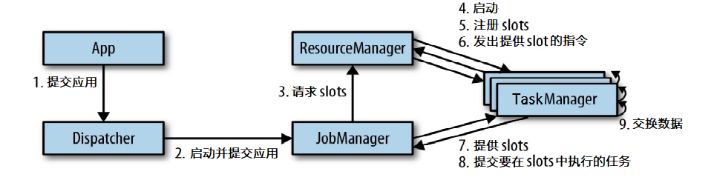
任务提交流程 （独立集群）

Slide 10
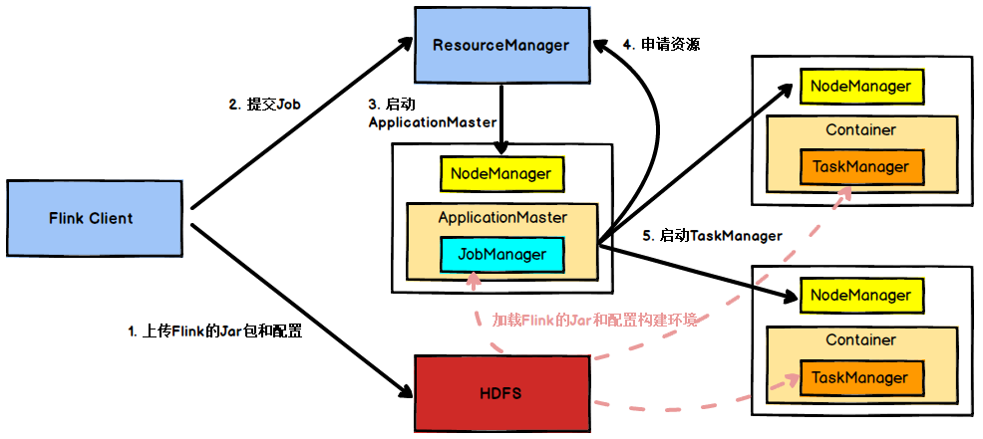
任务提交流程（YARN）

Slide 11
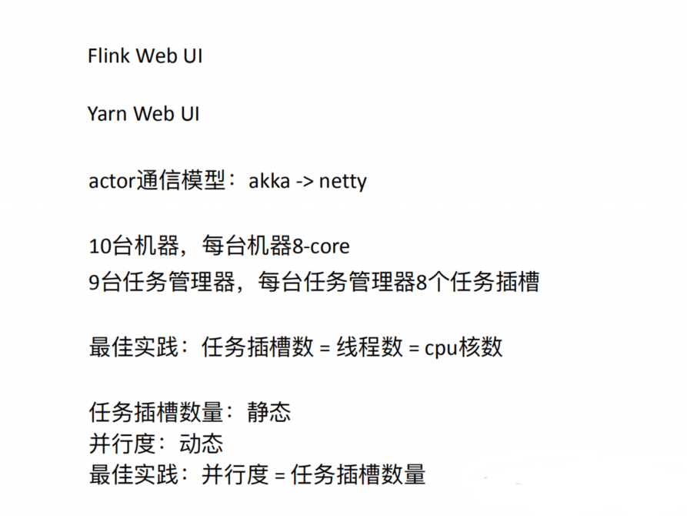

Slide 12
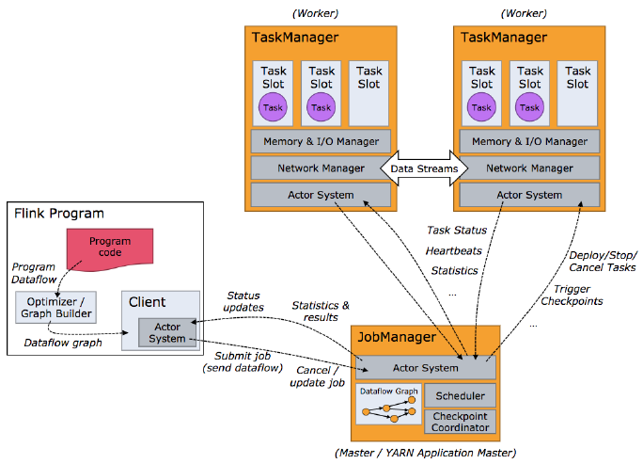
任务调度原理

Slide 13
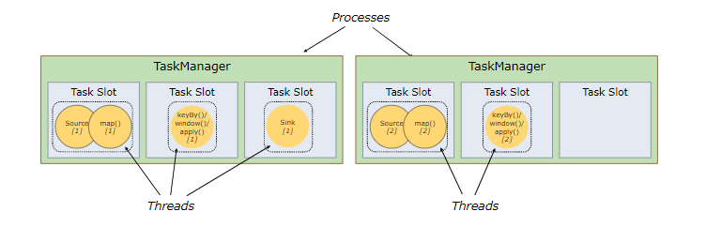
TaskManager 和 Slots
Flink 中每一个 TaskManager 都是一个JVM进程，它可能会在独立的线程上执行一个或多个 subtask，每一个子任务占用一个任务插槽（Task Slot）
为了控制一个 TaskManager 能接收多少个 task， TaskManager 通过 task slot 来进行控制（一个 TaskManager 至少有一个 slot）

Slide 14
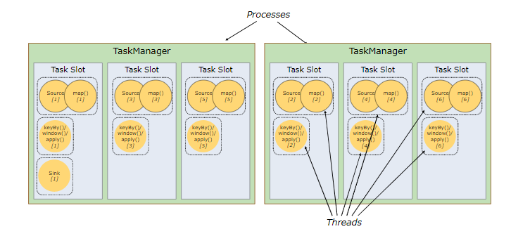
TaskManager 和 Slots
默认情况下，Flink 允许子任务共享 slot，即使它们是不同任务的子任务。 这样的结果是，一个 slot 可以保存作业的整个管道。
Task Slot 是静态的概念，是指 TaskManager 具有的并发执行能力

Slide 15
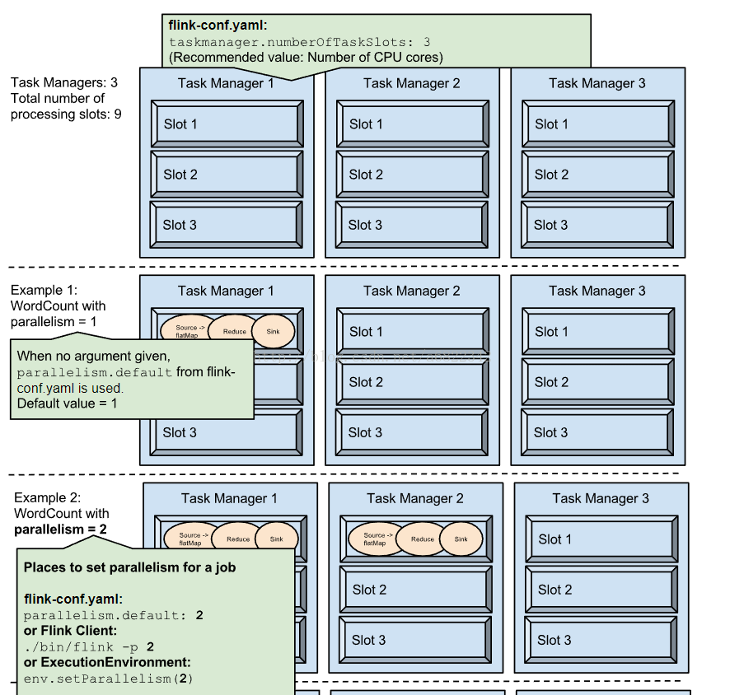

Slide 16
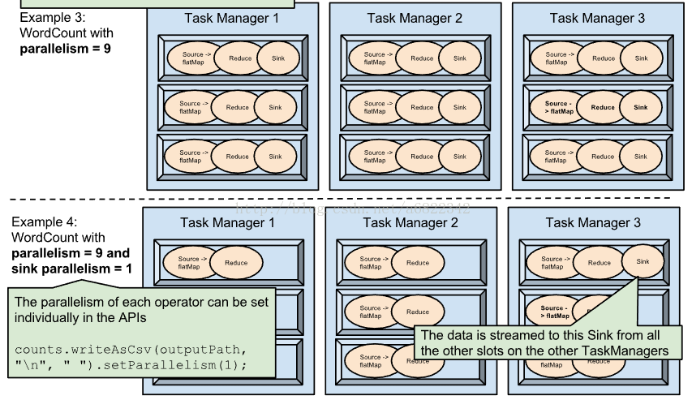

Slide 17
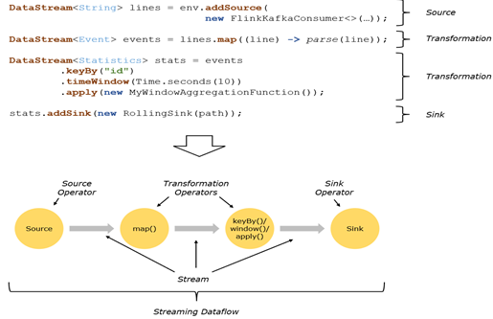
程序与数据流（DataFlow）
所有的Flink程序都是由三部分组成的： Source 、Transformation 和 Sink。
Source 负责读取数据源，Transformation 利用各种算子进行处理加工，Sink 负责输出

Slide 18
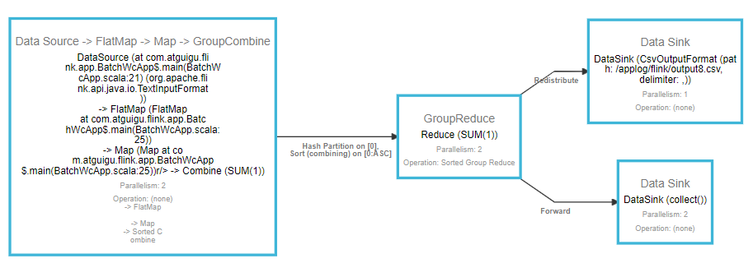
程序与数据流（DataFlow）
在运行时，Flink上运行的程序会被映射成“逻辑数据流”（dataflows），它包含了这三部分
每一个dataflow以一个或多个sources开始以一个或多个sinks结束。dataflow类似于任意的有向无环图（DAG）
在大部分情况下，程序中的转换运算（transformations）跟dataflow中的算子（operator）是一一对应的关系

Slide 19
执行图（ExecutionGraph）
Flink 中的执行图可以分成四层：StreamGraph -> JobGraph -> ExecutionGraph -> 物理执行图
StreamGraph（写的代码）：是根据用户通过 Stream API 编写的代码生成的最初的图。用来表示程序的拓扑结构。
JobGraph：StreamGraph经过优化后生成了 JobGraph，提交给 JobManager 的数据结构。主要的优化为，将多个符合条件（窄依赖，没有shuffle）的节点 chain 在一起作为一个节点
ExecutionGraph：JobManager 根据 JobGraph 生成ExecutionGraph。ExecutionGraph是JobGraph的并行化版本，是调度层最核心的数据结构。
物理执行图：JobManager 根据 ExecutionGraph 对 Job 进行调度后，在各个TaskManager 上部署 Task 后形成的“图”，并不是一个具体的数据结构。

Slide 20
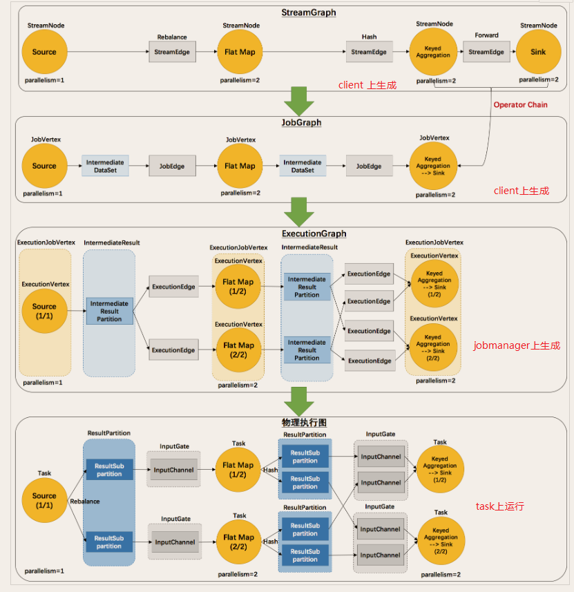

Slide 21
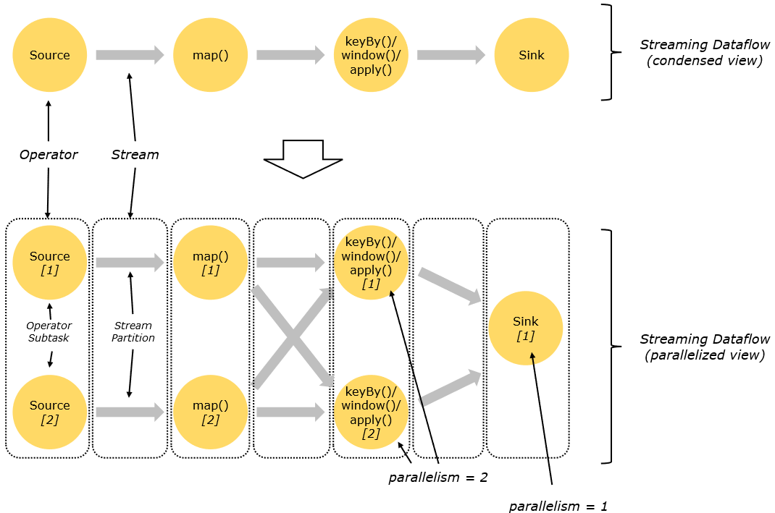
并行度（Parallelism）
一个特定算子的 子任务（subtask）的个数被称之为其并行度（parallelism）。一般情况下，一个 stream 的并行度，可以认为就是其所有算子中最大的并行度。

Slide 22
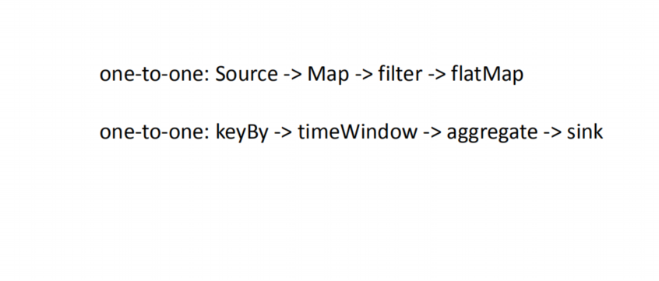

Slide 23
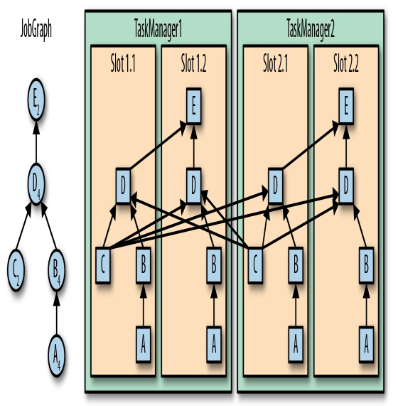
并行度（Parallelism）

Slide 24
并行度（Parallelism）
一个程序中，不同的算子可能具有不同的并行度
算子之间传输数据的形式可以是 one-to-one (forwarding) 的模式也可以是redistributing 的模式，具体是哪一种形式，取决于算子的种类
One-to-one：stream维护着分区以及元素的顺序（比如source和map之间）。这意味着map 算子的子任务看到的元素的个数以及顺序跟 source 算子的子任务生产的元素的个数、顺序相同。map、fliter、flatMap等算子都是one-to-one的对应关系。
Redistributing：stream的分区会发生改变。每一个算子的子任务依据所选择的transformation发送数据到不同的目标任务。例如，keyBy 基于 hashCode 重分区、而 broadcast 和 rebalance 会随机重新分区，这些算子都会引起redistribute过程，而 redistribute 过程就类似于 Spark 中的 shuffle 过程。

Slide 25
任务链（Operator Chains）
Flink 采用了一种称为任务链的优化技术，可以在特定条件下减少本地通信的开销。为了满足任务链的要求，必须将两个或多个算子设为相同的并行度，并通过本地转发（local forward）的方式进行连接
相同并行度的 one-to-one 操作，Flink 这样相连的算子链接在一起形成一个 task，原来的算子成为里面的 subtask
并行度相同、并且是 one-to-one 操作，两个条件缺一不可

Slide 26
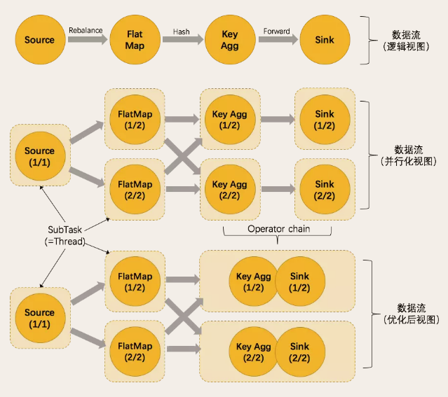
任务链（Operator Chains）

Slide 27
END

